Slide 1
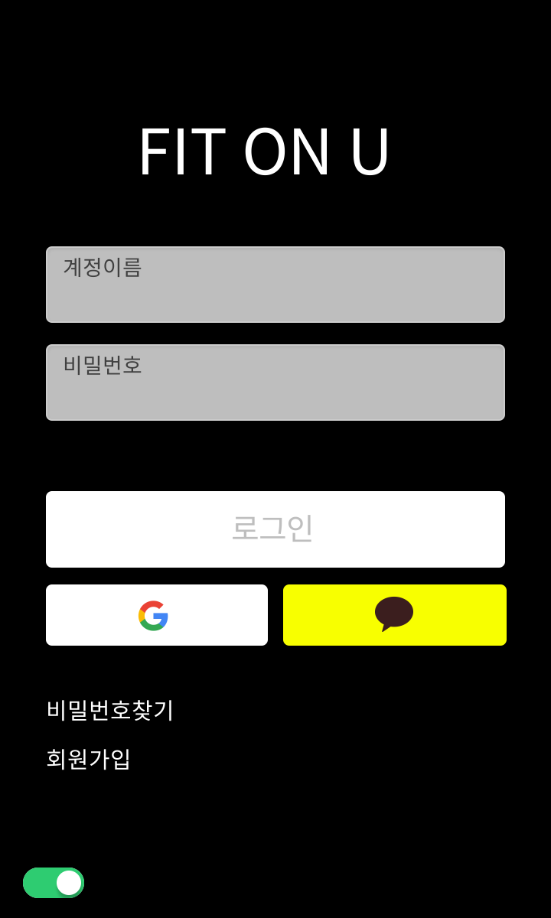
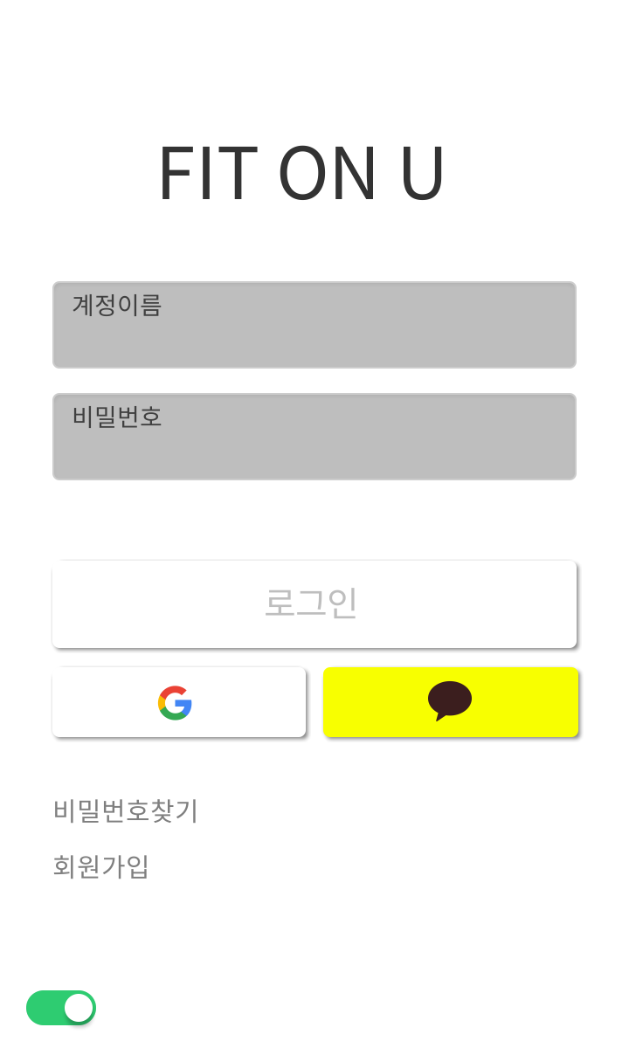
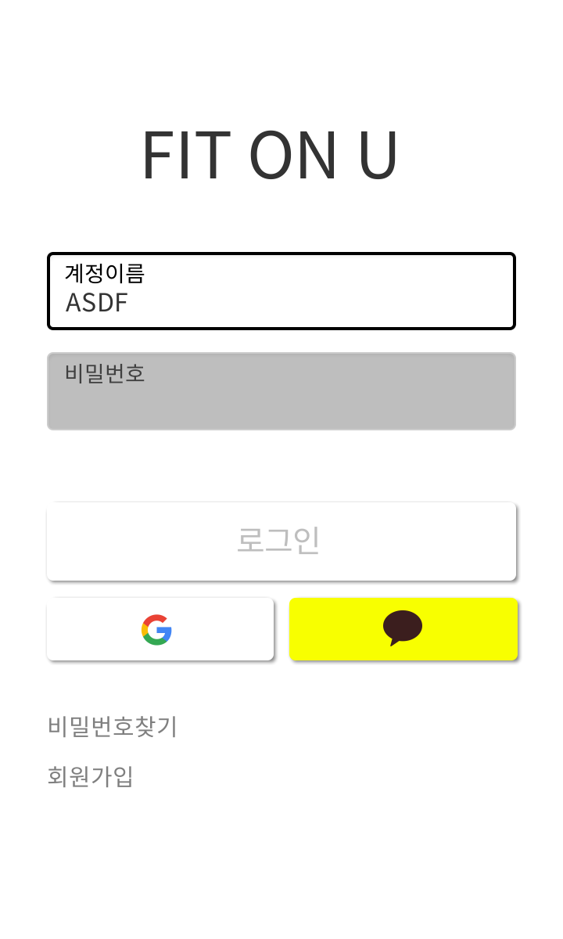
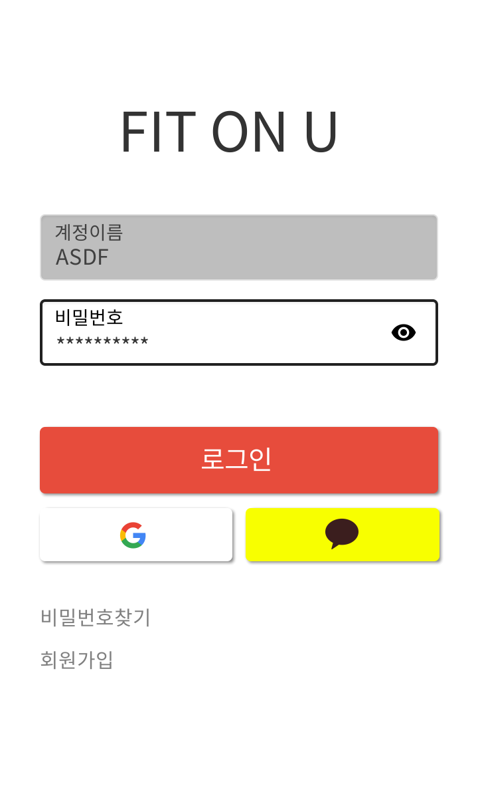
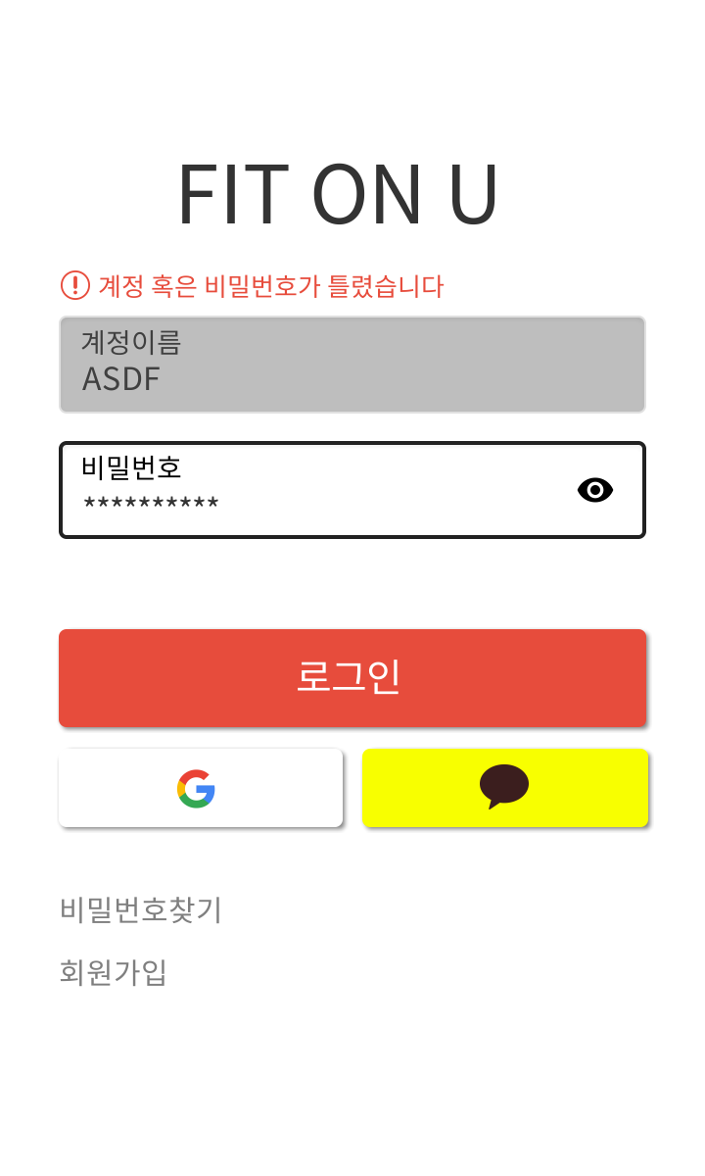
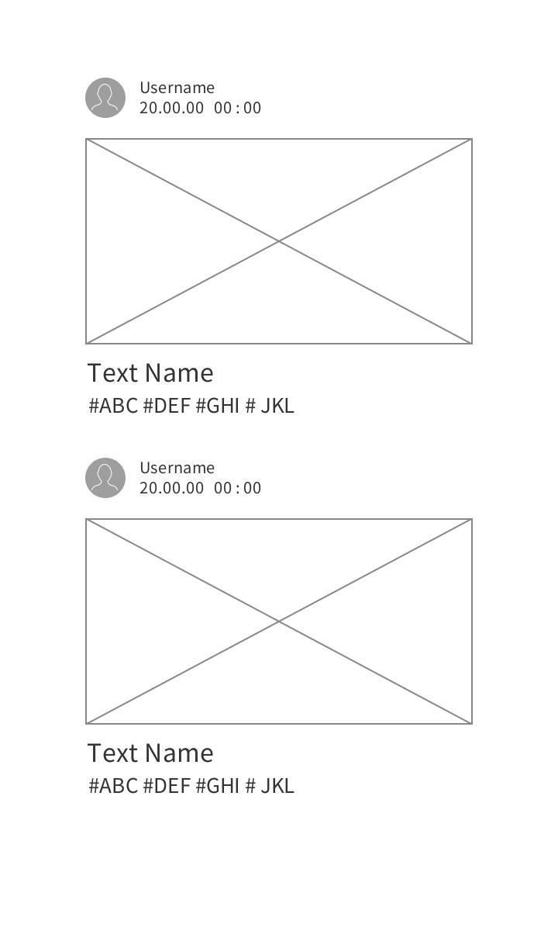
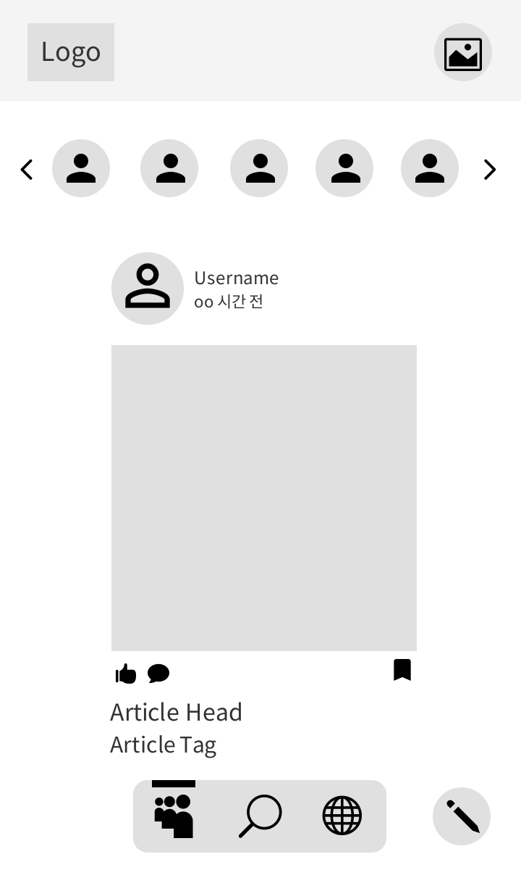
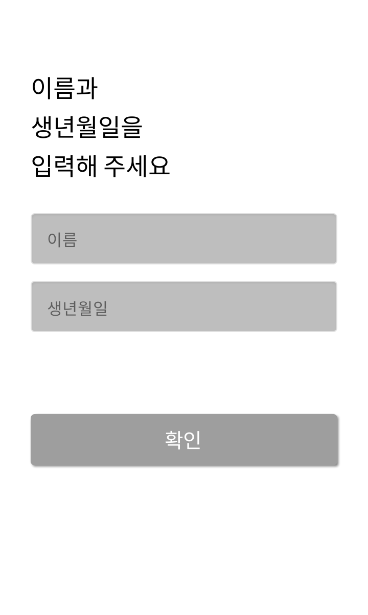
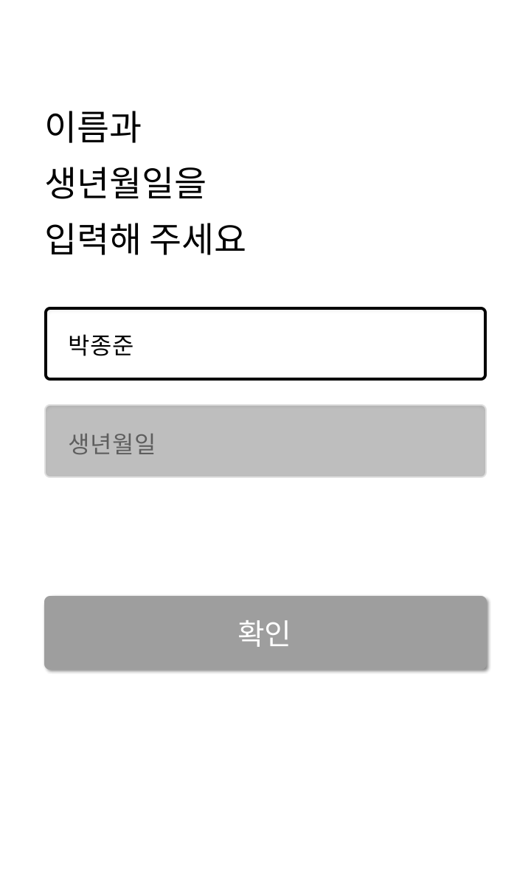
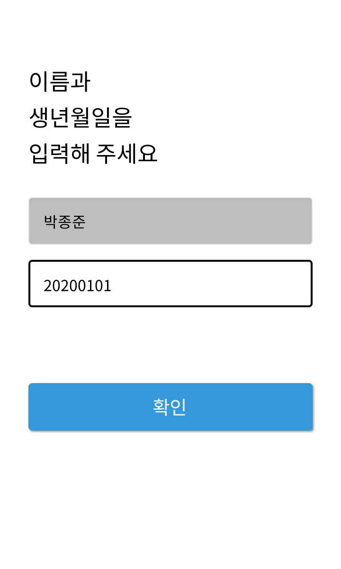
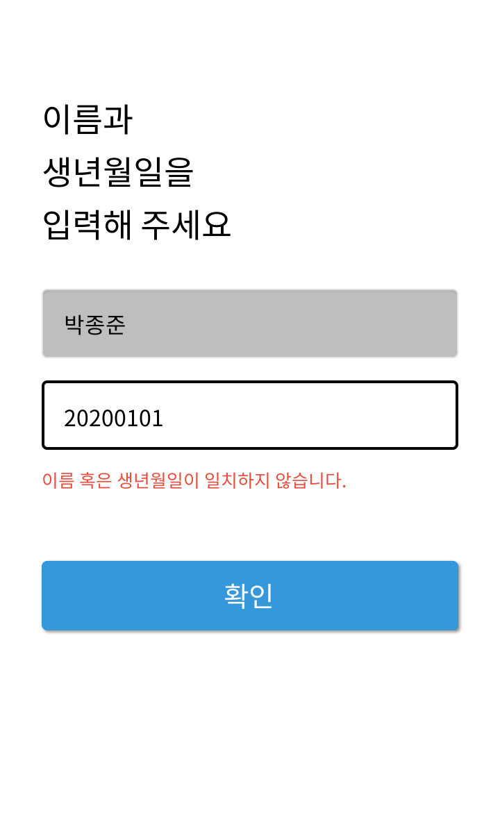
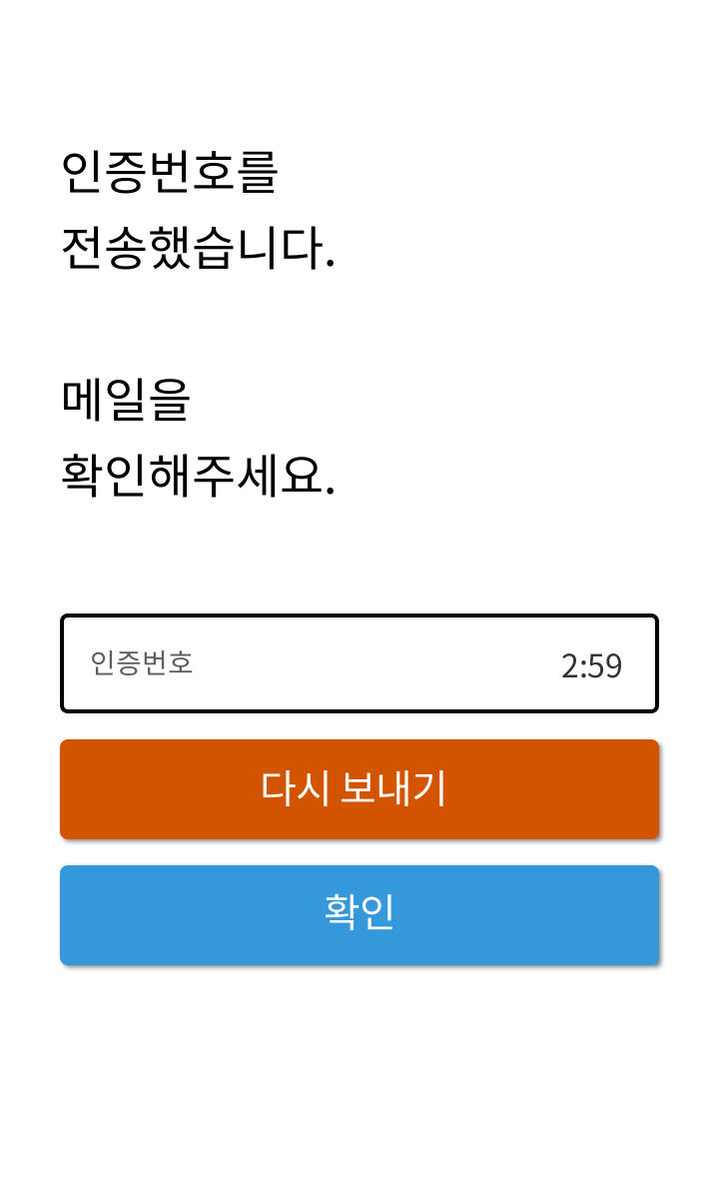
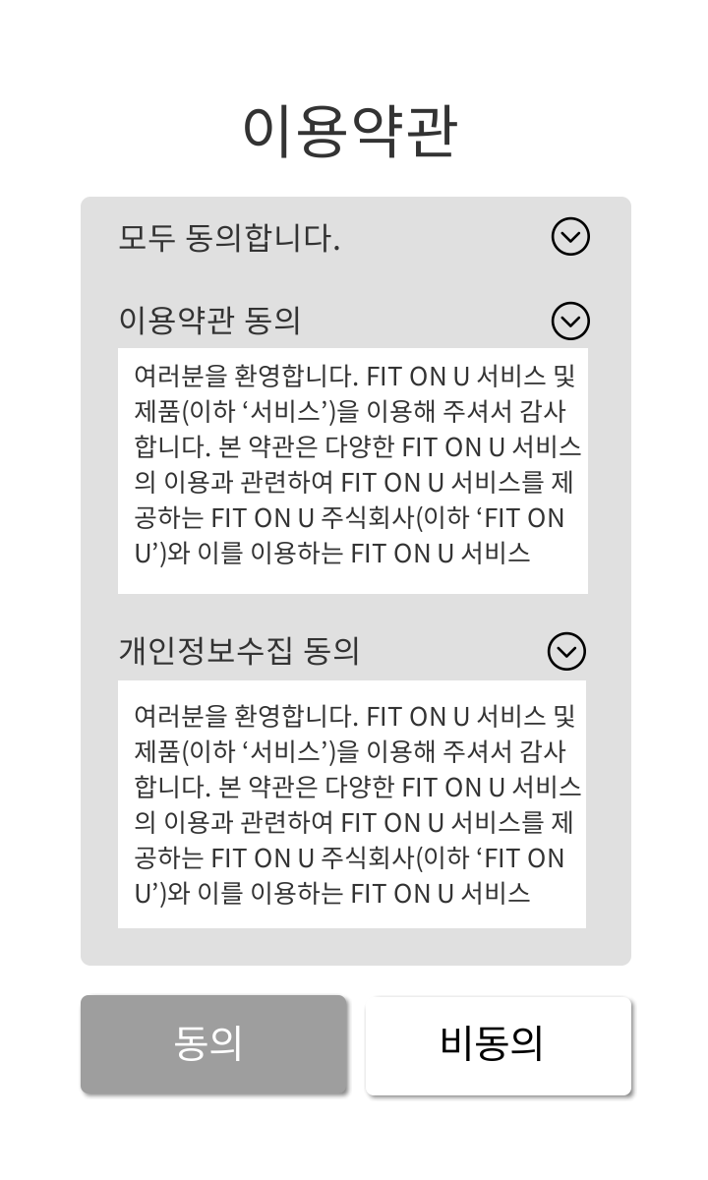
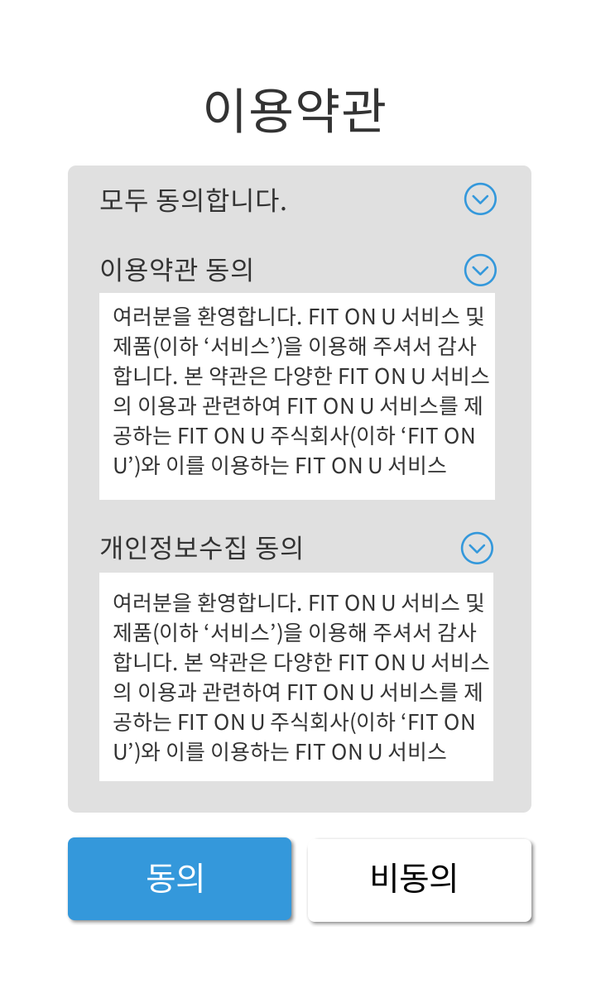
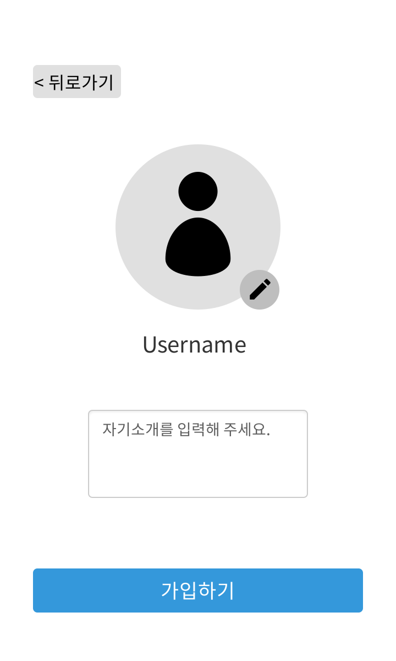
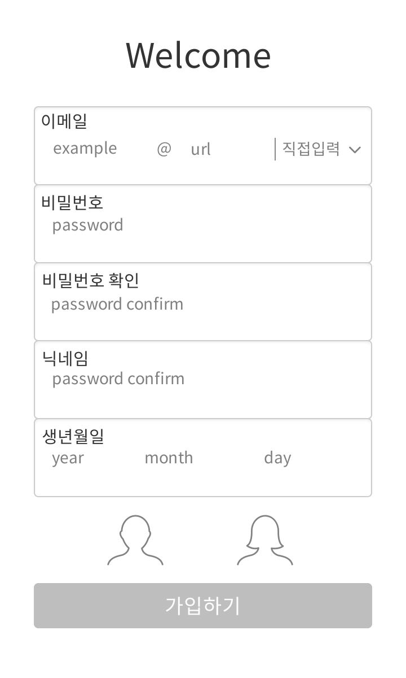
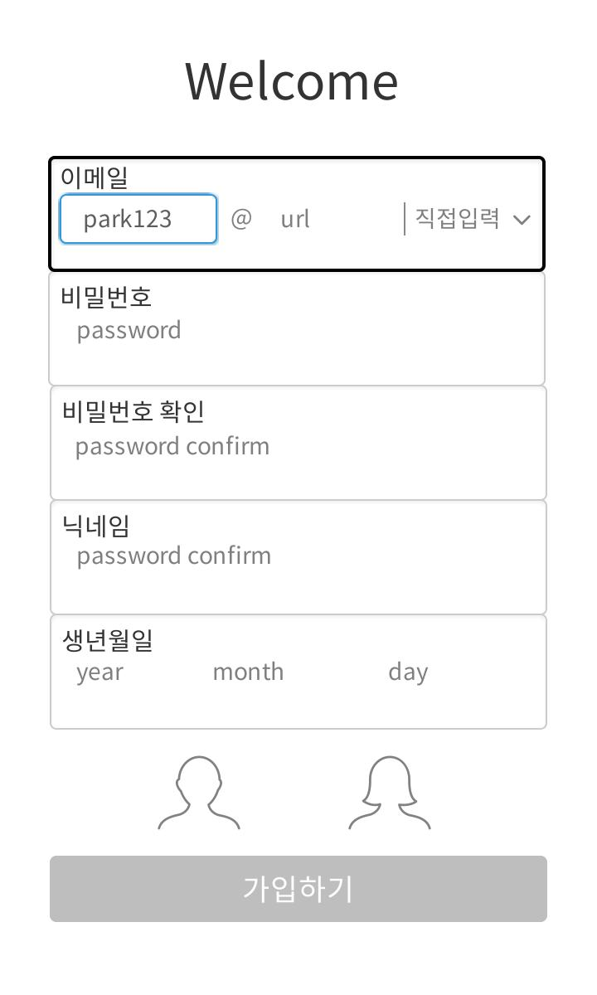
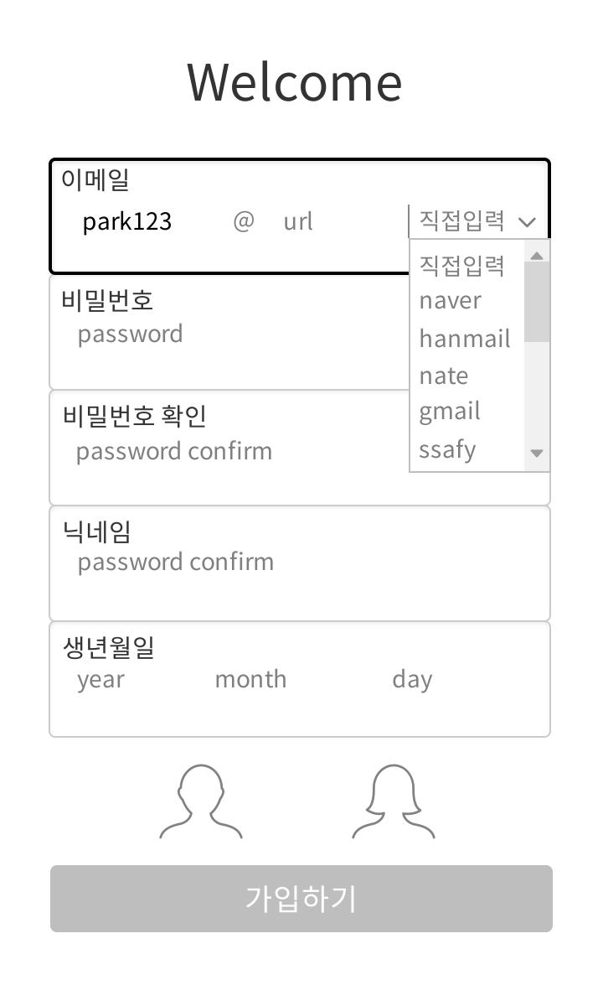
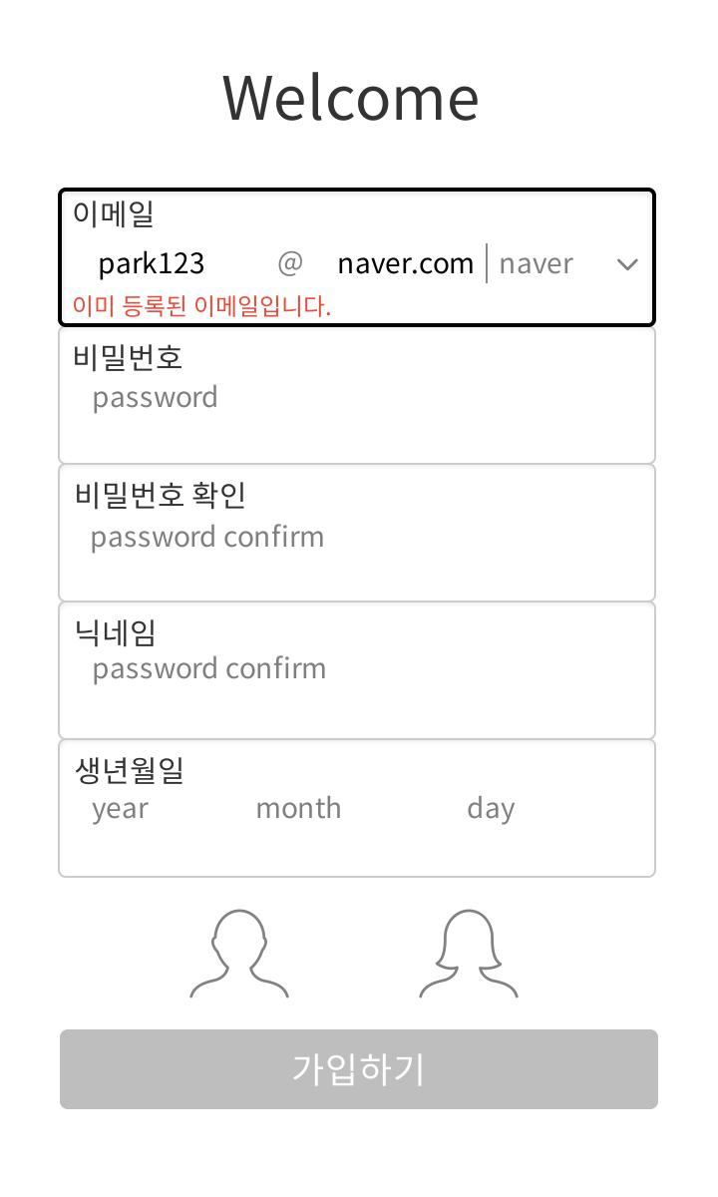
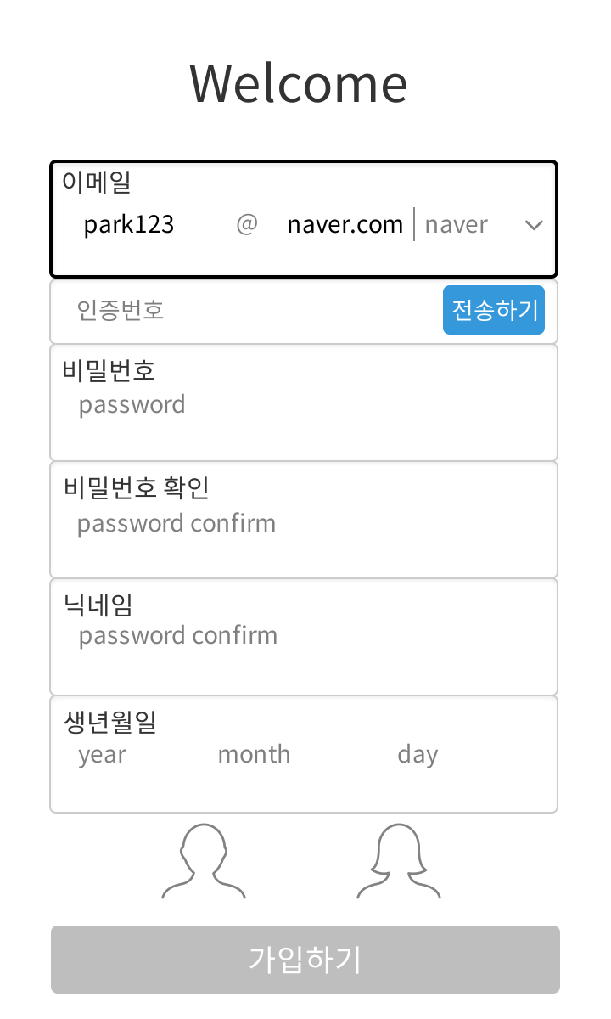
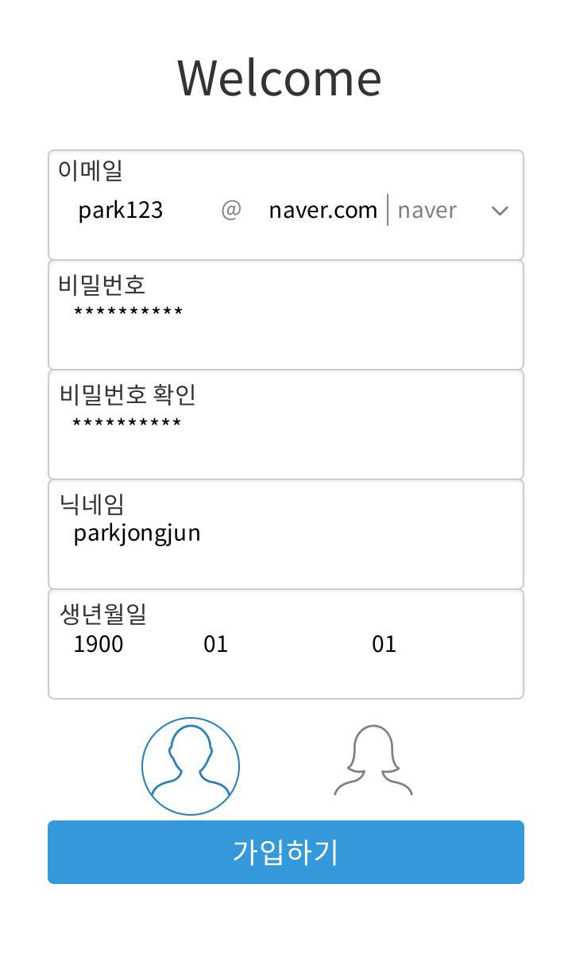
웹 디자인 와이어프레임
다크모드
로그인
뉴스피드
INPUT 클릭 시
활성화 됨
INPUT 작성 완료 시
로그인 버튼 활성화
잘못 된 INPUT
입력 시
에러메시지 출력
올바른 INPUT 입력 시
뉴스피드로 PUSH
회원가입 클릭 시
이용약관으로 PUSH
기본 로그인 화면
INPUT 활성화
로그인 버튼 활성화
에러메시지 출력
뉴스피드
비밀번호 찾기 클릭 시
비밀번호 찾기 PAGE로 PUSH
비밀번호 찾기
INPUT 클릭 시
활성화 됨
INPUT 작성 완료 시확인 버튼 활성화
메일을 다시보내고
완료페이지를 갱신
잘못 된 INPUT 입력 시
에러메시지 출력
로그인 페이지로
PUSH
기본 비밀번호 찾기 화면
INPUT 활성화
확인 버튼 활성화
올바른 INPUT 입력 시
완료페이지로 PUSH
에러메시지 출력
완료 페이지
이용약관
프로필등록
체크박스 모두 클릭 시
활성화 됨
프로필사진 등록 (Optional)
자기소개 등록 (Optional)
동의 클릭 시
회원가입으로 PUSH
로그인을 유지한 상태로
뉴스피드 페이지로
PUSH
기본 회원가입 화면
동의 버튼 활성화
회원가입
잘못 된 INPUT
입력 시
에러메시지
출력
INPUT 클릭 시
활성화 됨
COMBO BOX
클릭 시
MAIL 선택 기능
활성화
올바른 INPUT
입력 시
메일인증 폼
OPEN
해당 메일로
인증번호
전송
INPUT 작성
완료 시
가입하기
버튼 활성화
프로필 등록 페이지로
PUSH
기본 회원가입 화면
INPUT 활성화
COMBO BOX 활성화
에러메시지 출력
가입하기 버튼 활성화
가입하기 버튼 활성화

Slide 2
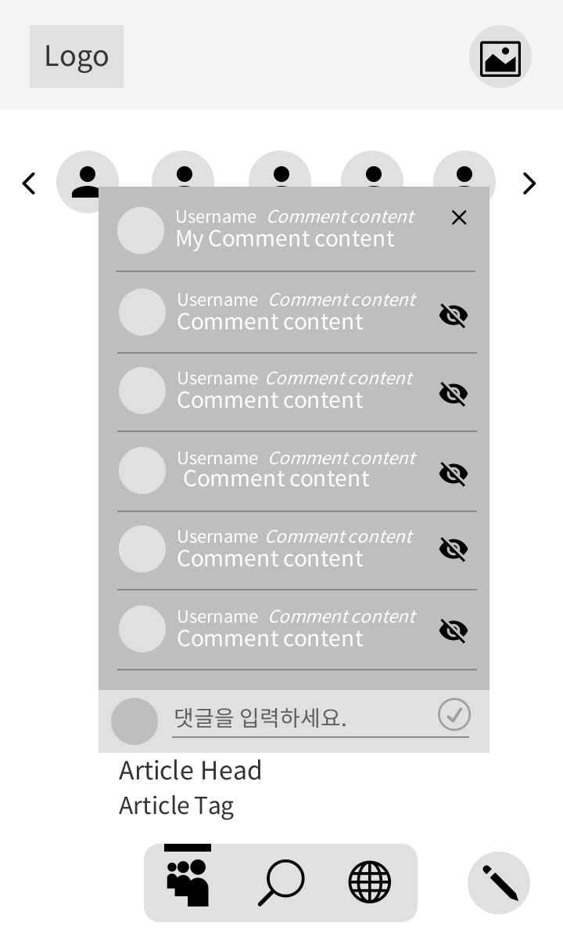
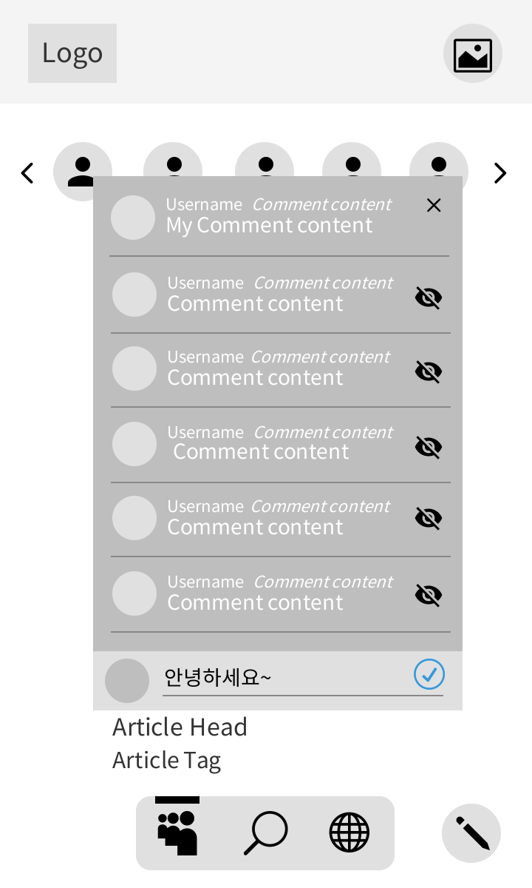
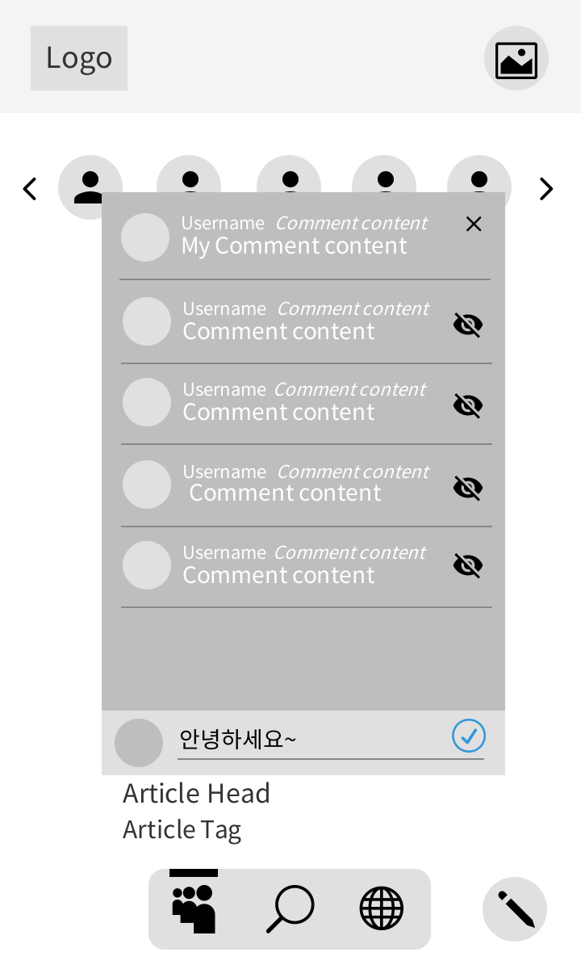
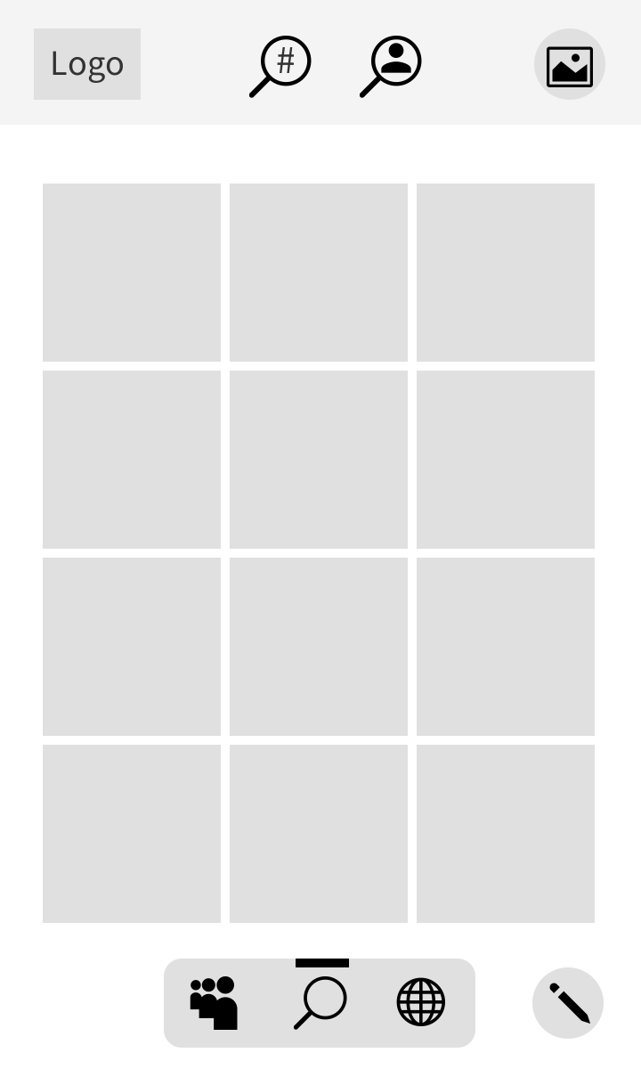
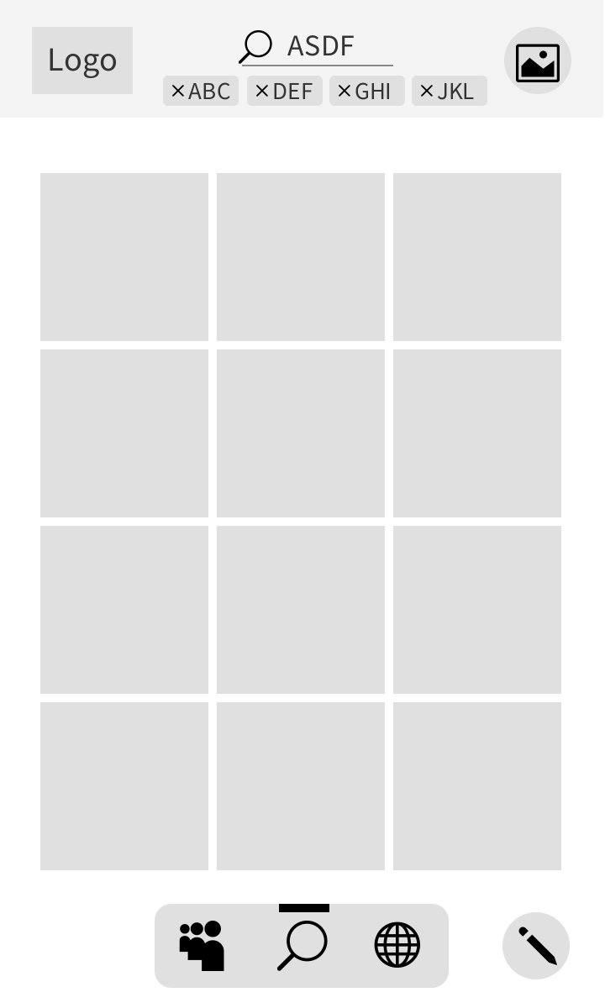
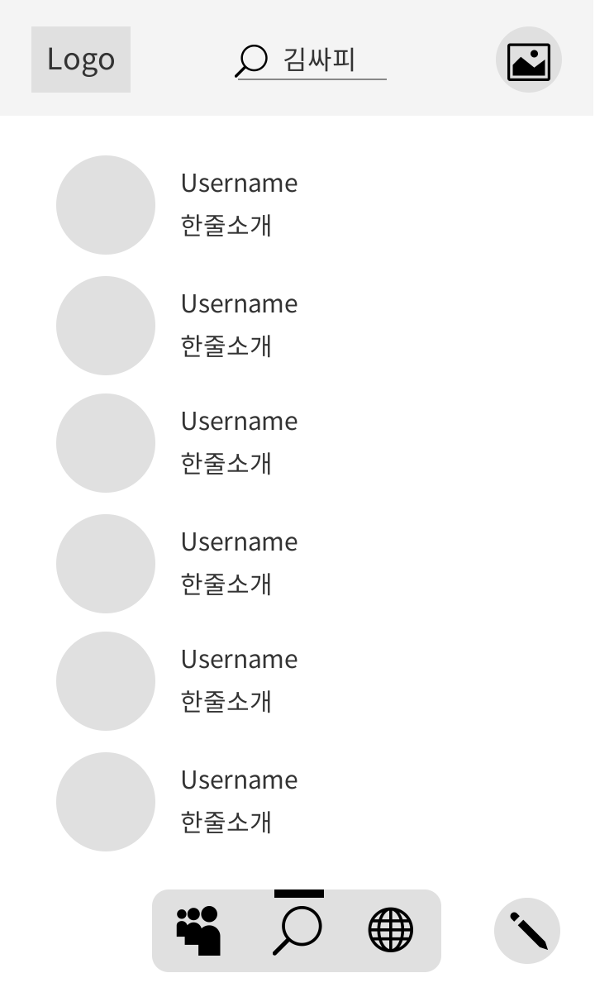
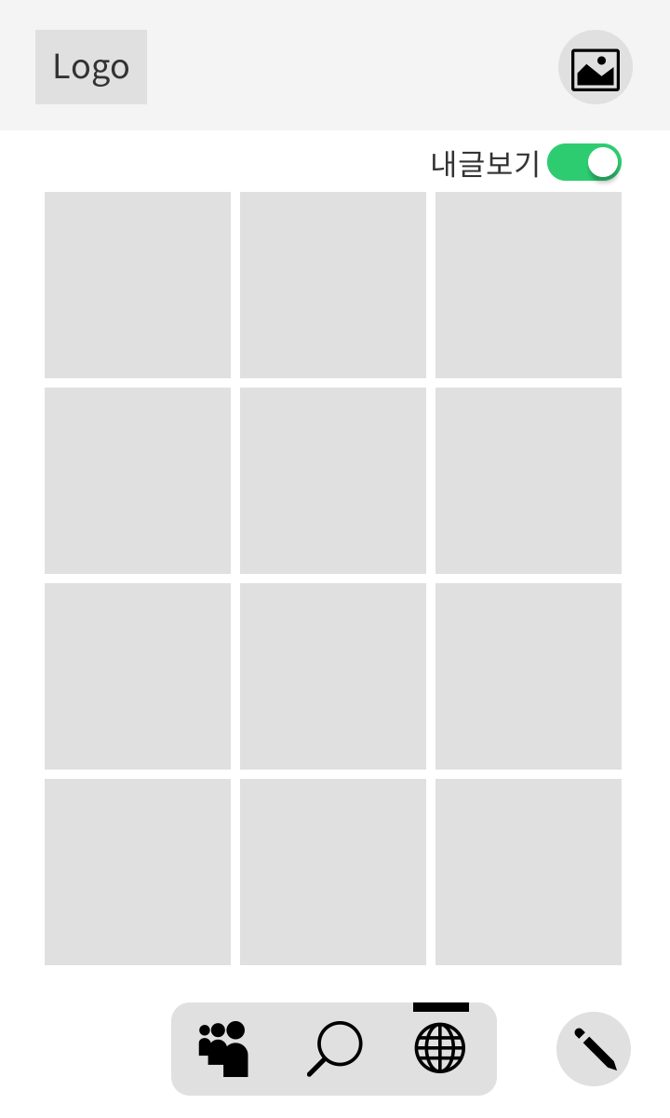
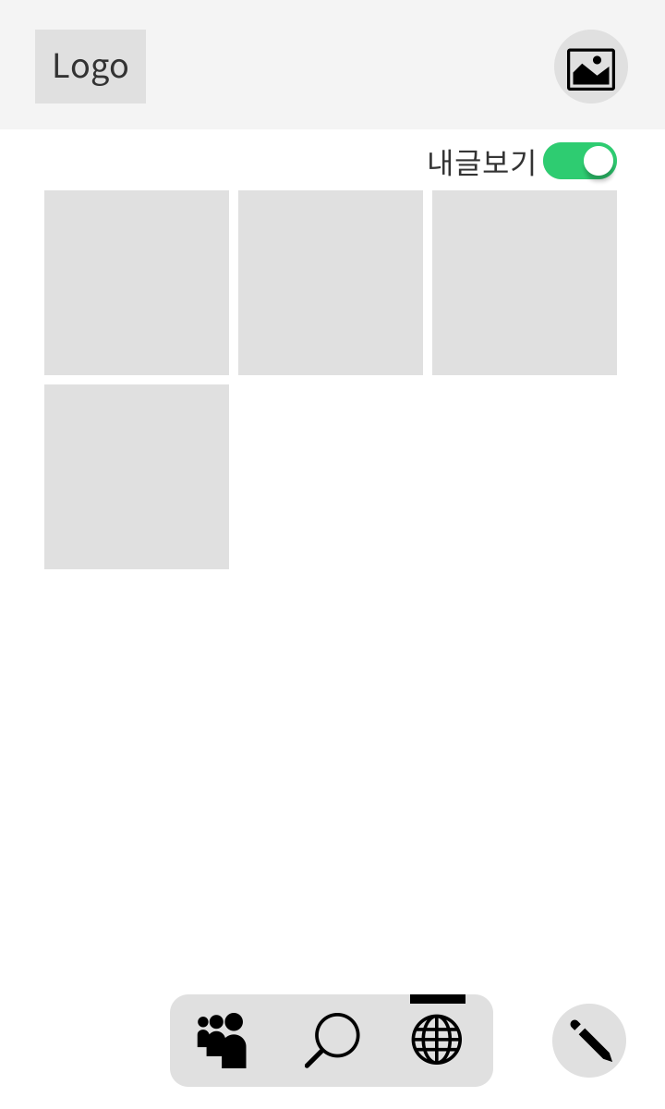
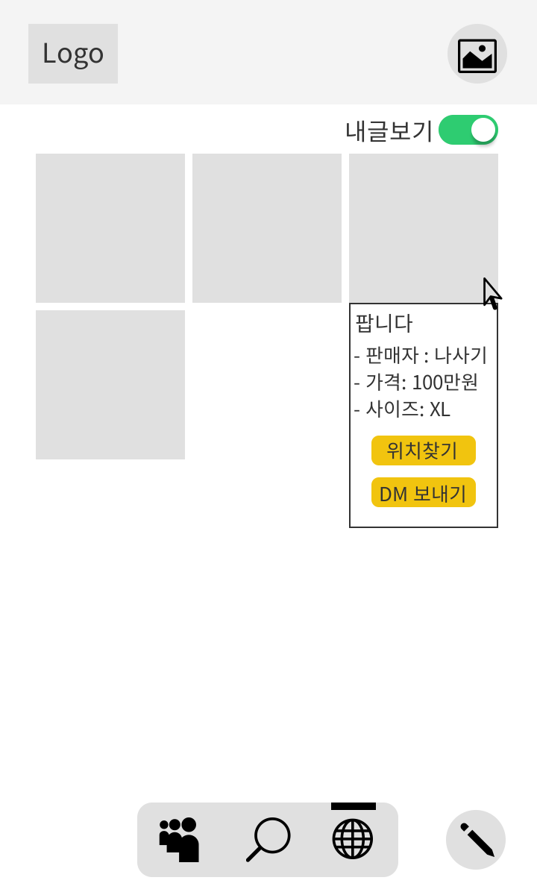
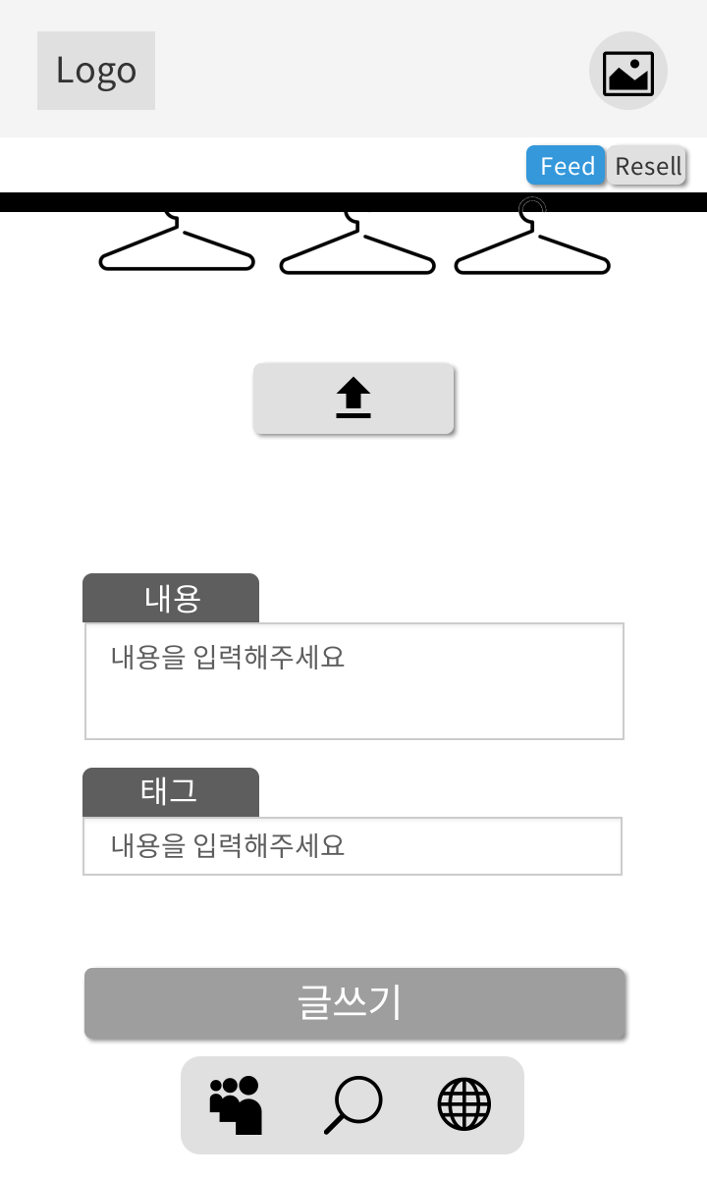
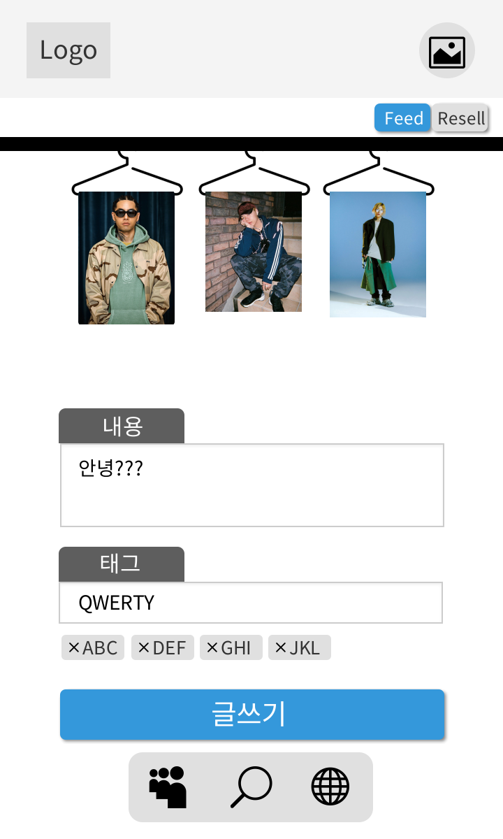
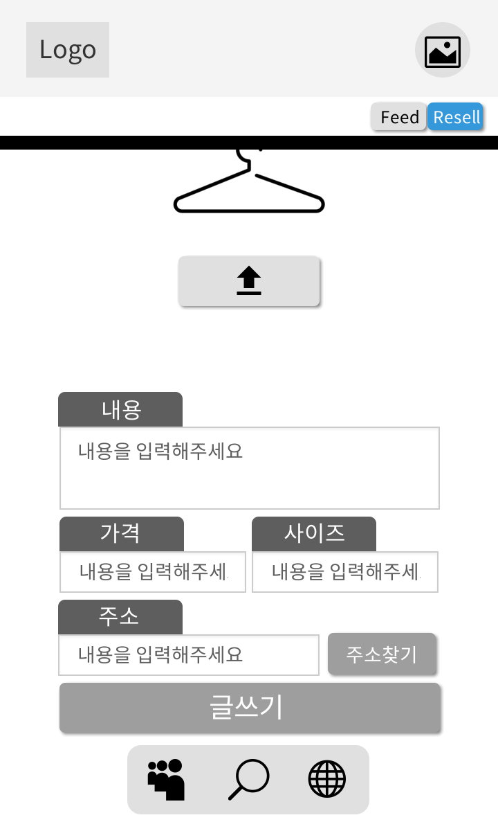
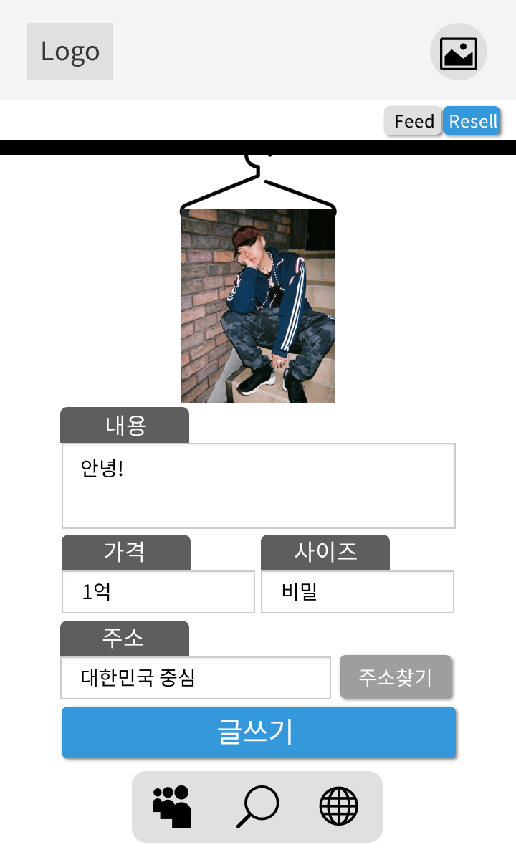
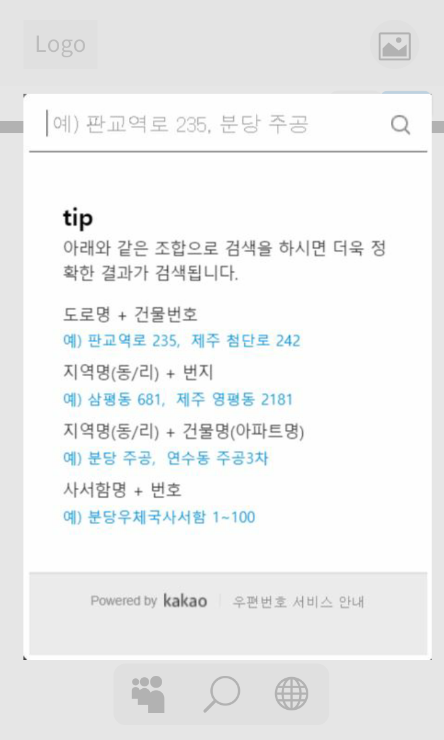
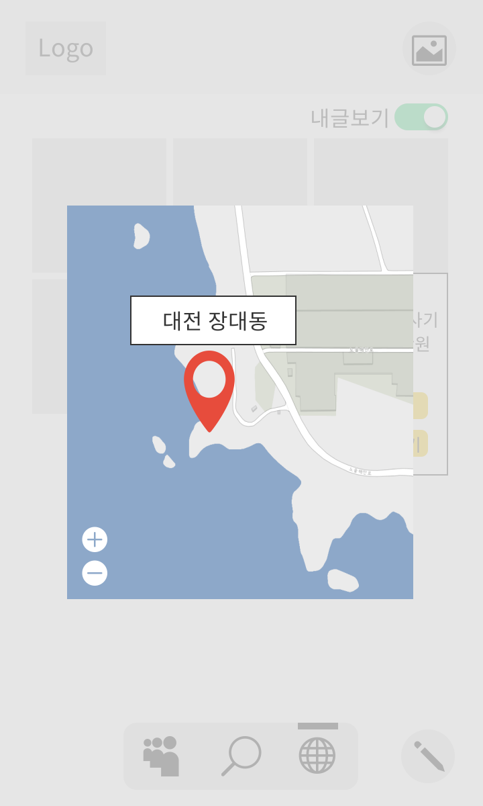
뉴스피드
댓글(Modal)
인플루언서 프로필
작성자 본인의 댓글에는
삭제 버튼 생성
작성장 본인 외 댓글에는
숨김 버튼 생성
삭제 버튼 클릭 시목록에서 사라지고 재배치
댓글 버튼 클릭 시
Modal 활성화
댓글 INPUT 작성 시
완료버튼 활성화
기본 뉴스피드 화면
댓글 Modal 화면
작성 버튼 활성화
댓글 삭제
검색 버튼 클릭 시
검색 PAGE로 PUSH
커뮤니티 버튼 클릭 시
RESELL PAGE로 PUSH
검색피드
태그 버튼 클릭 시
태그 검색 INPUT
활성화
커뮤니티
인물 버튼 클릭 시
인물 검색 INPUT
활성화
내글보기 토글
활성화 시
내글 모으기
RESELL DM
으로 PUSH
지도 Modal
오픈
기본 검색피드 화면
태그 검색 화면
인물 검색 화면
RESELL 화면
내글보기 화면
글쓰기 버튼 클릭 시
글쓰기 PAGE로 PUSH
글쓰기
주소 Modal
지도 Modal
리셀 컴포넌트
오픈
이미지 파일 업로드
이미지 파일 업로드
작성 완료 시
글쓰기 버튼 활성화
작성 완료 시
글쓰기 버튼 활성화
주소 Modal
오픈
기본 글쓰기 화면
글쓰기 버튼 활성화
뉴스피드 페이지로 PUSH

Slide 3
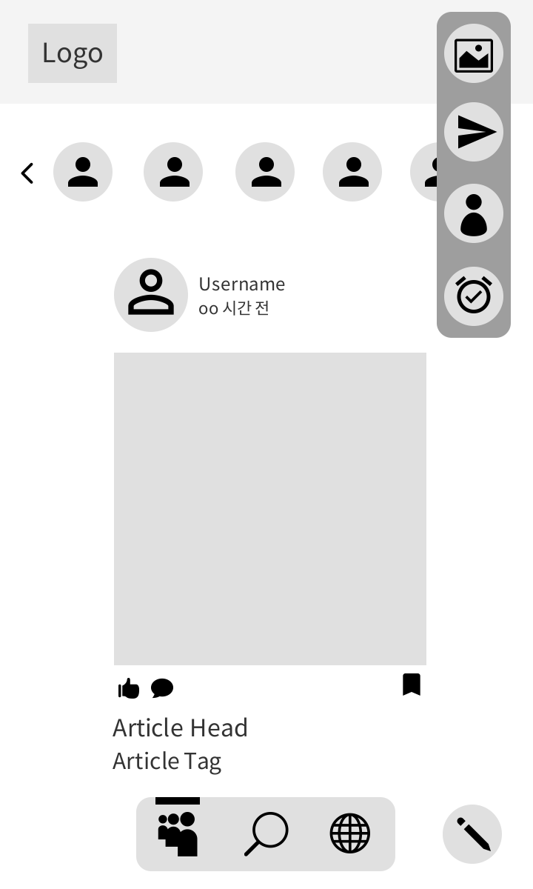
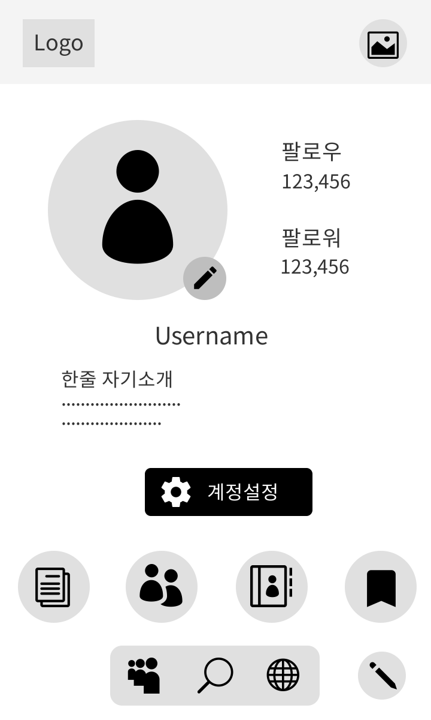
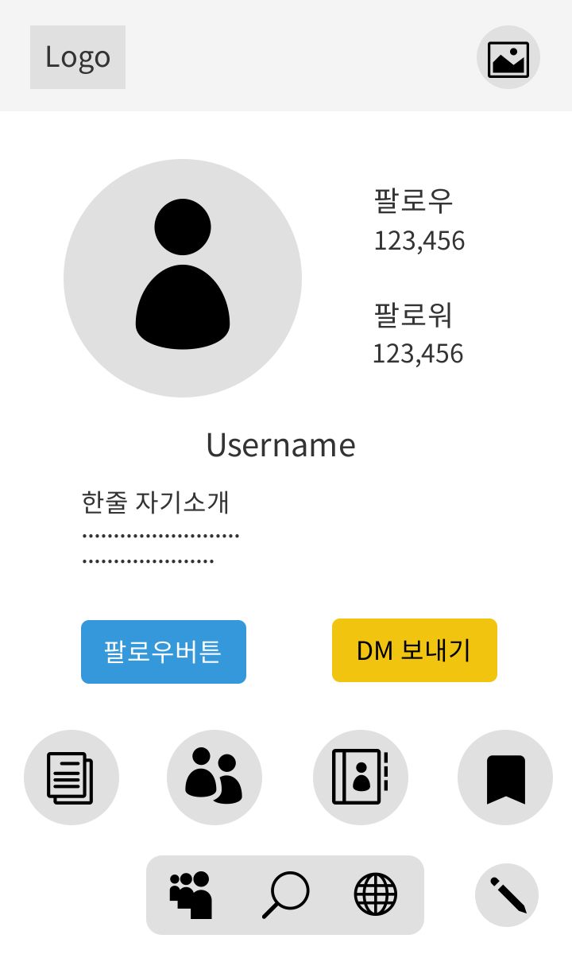
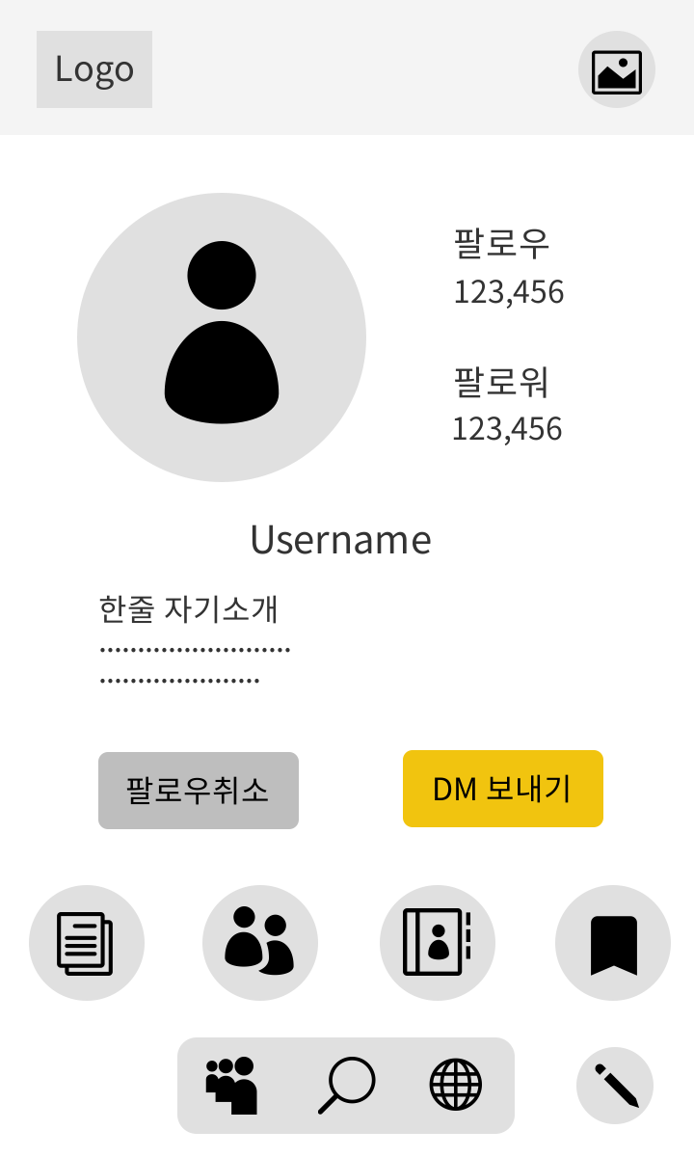
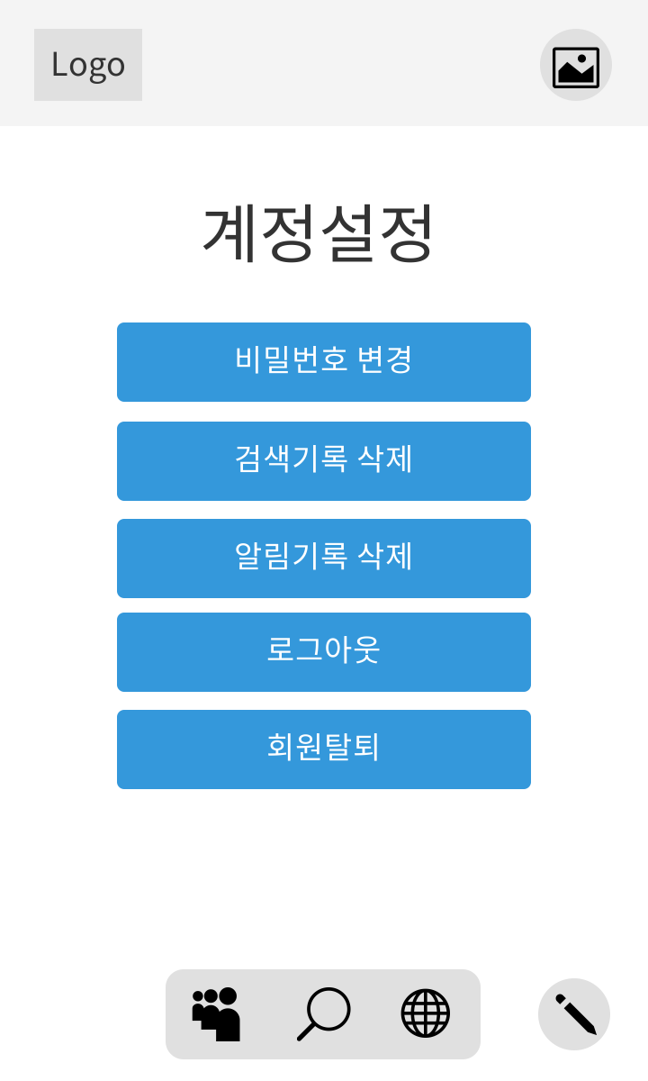
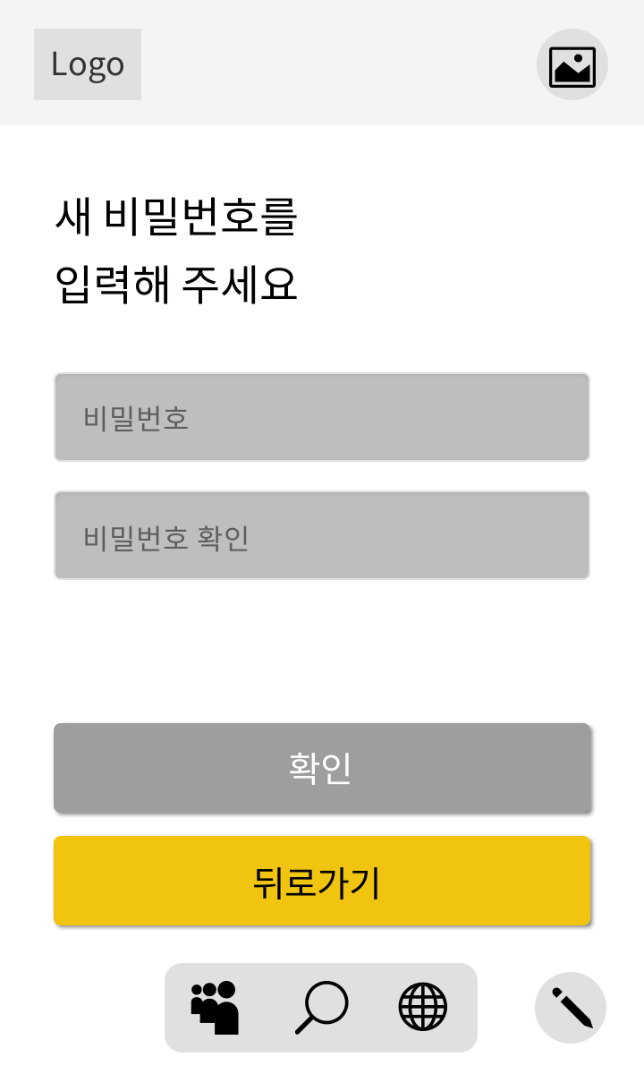
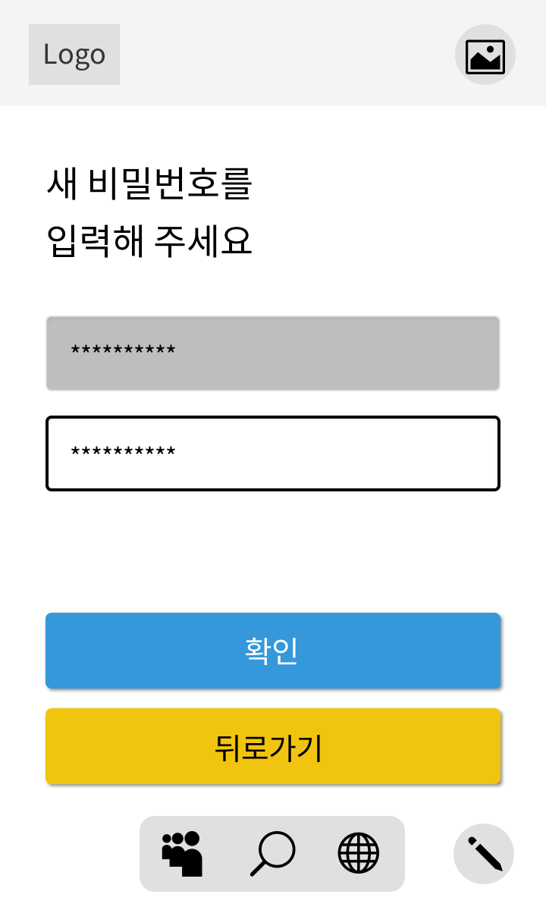
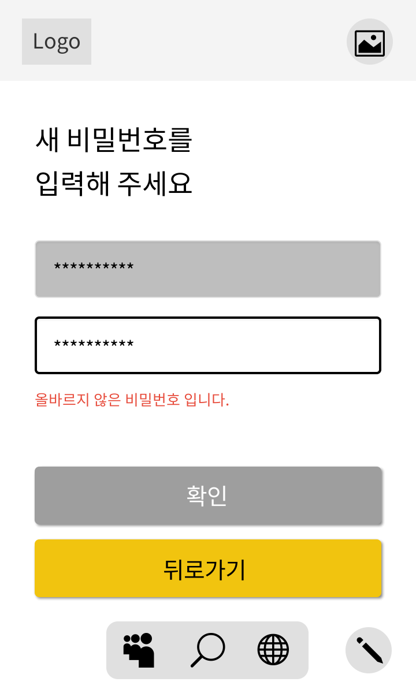
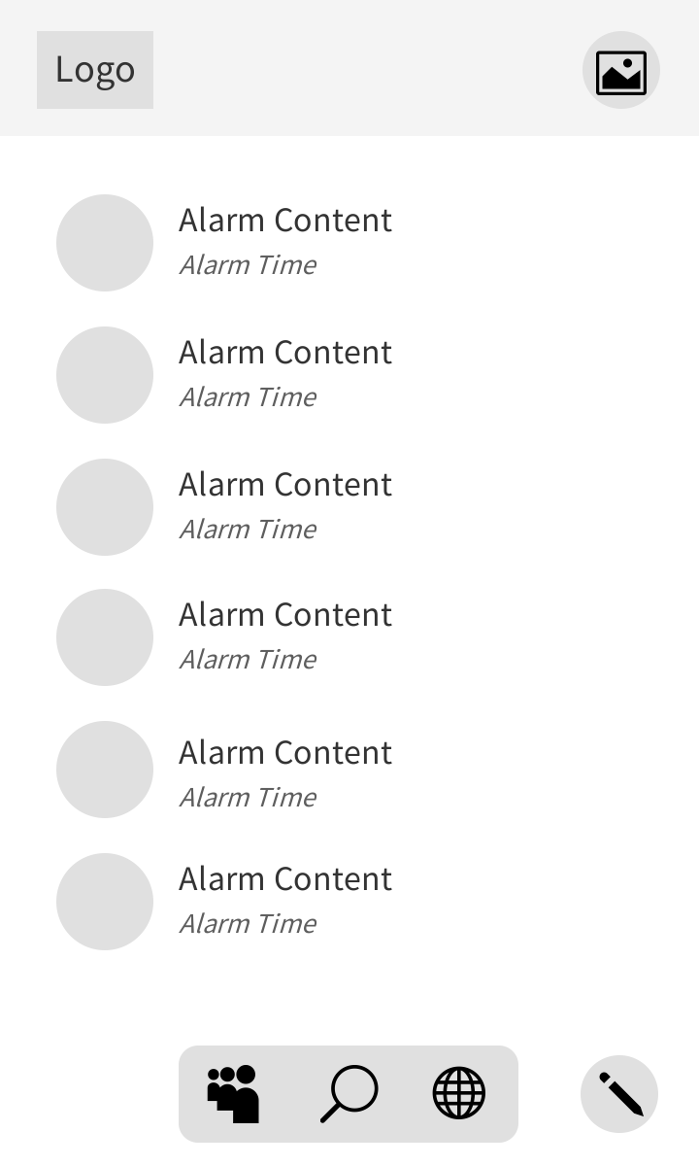
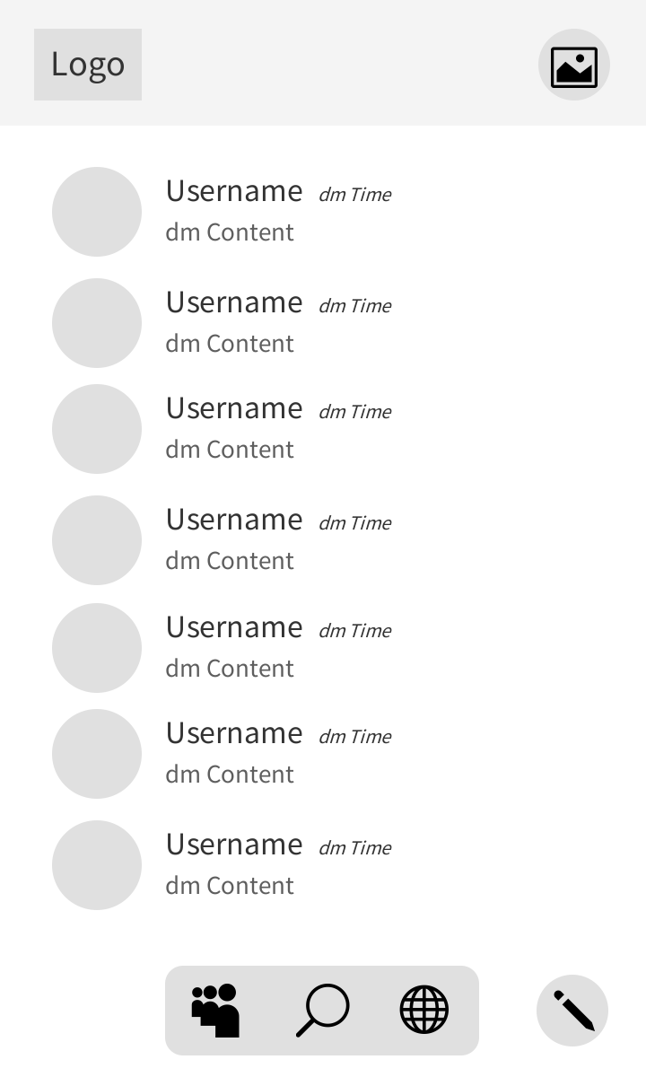
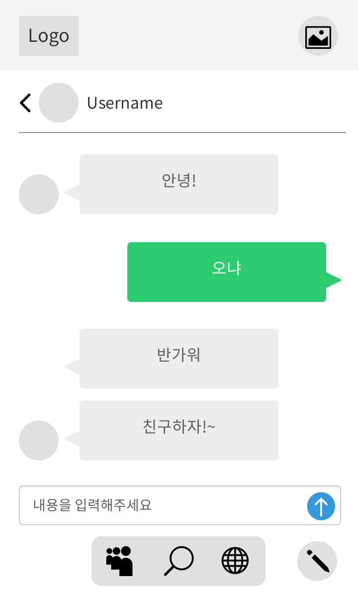
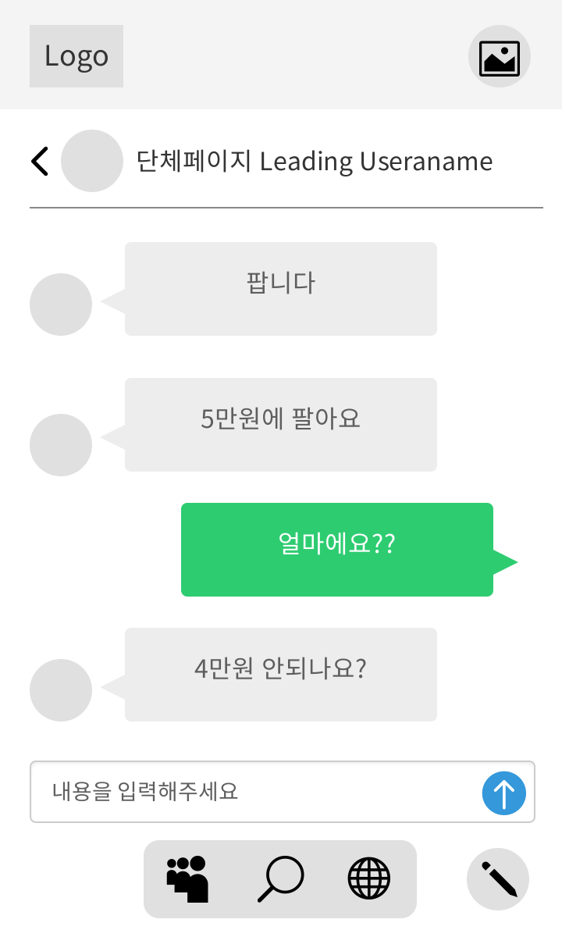
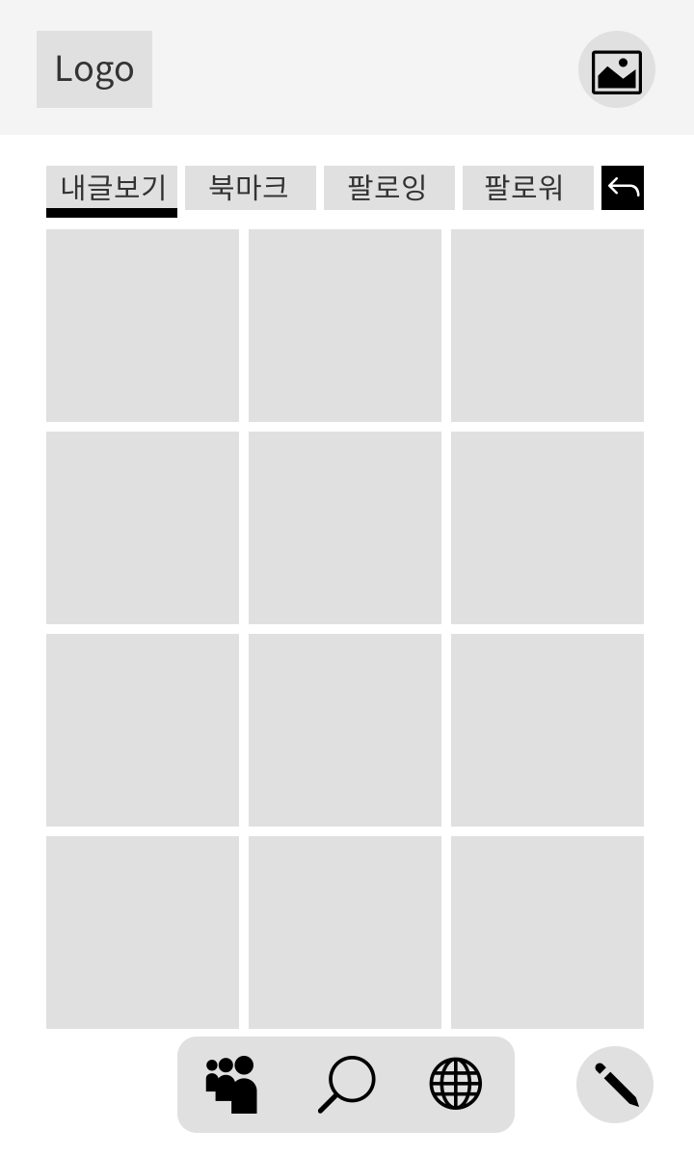
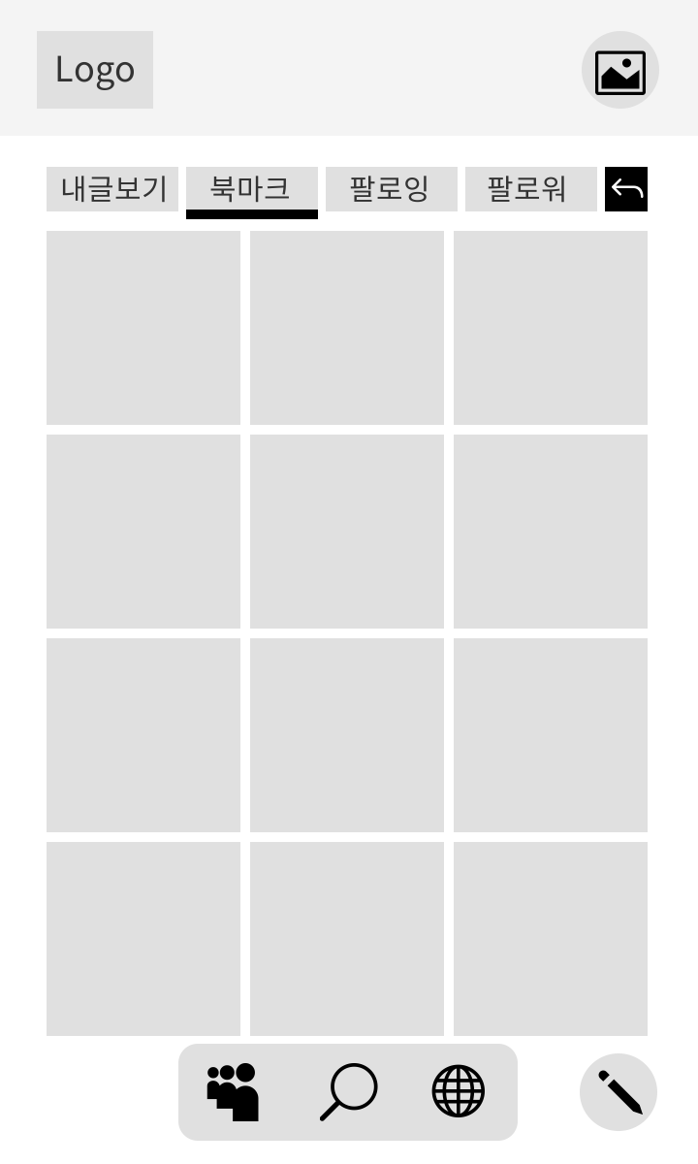


뉴스피드
프로필(본인)
프로필(타인)
USER 관련
Nav Bar 오픈
프로필 버튼 클릭 시
본인프로필 PAGE로 PUSH
유저 프로필 이미지 클릭 시
유저프로필 PAGE로 PUSH
프로필 이미지, 자기소개 수정
팔로우 OFF 팔로우 버튼 활성화
버튼 클릭 시
DM PAGE로 PUSH
팔로우 ON 팔로우 버튼 비활성화
기본 뉴스피드 화면
유저 NAV 활성화
계정설정 버튼 클릭 시
계정설정 PAGE로 PUSH
본인 프로필 화면
알림 버튼 클릭 시
알림 PAGE로 PUSH
타인 프로필 화면
팔로우
계정설정
DM 버튼 클릭 시
DM PAGE로 PUSH
알림
버튼 클릭 시
비밀번호 변경
PAGE로 PUSH
유저 프로필 이미지 클릭 시
유저프로필 PAGE로 PUSH
알림기록 삭제
검색기록 삭제
INPUT 작성 완료 시확인 버튼 활성화
올바른 INPUT 입력 시
본인프로필로 PUSH
경고메세지 이후
확인버튼 클릭 시
회원 탈퇴
버튼 클릭 시
DM PAGE로 PUSH
버튼 클릭 시
계정설정
PAGE로 PUSH
잘못 된 INPUT 입력 시
에러메시지 출력
계정설정 화면
기본 비밀번호 변경 화면
확인 버튼 활성화
에러메시지 출력
알림 화면
Direct Message
대화창 PAGE로
PUSH
프로필(본인)
하단버튼
내글보기 PAGE로PUSH
DM 리스트
DM 대화창
팔로워 PAGE로
PUSH
단체 DM 대화창
유저페이지
북마크 PAGE로
PUSH
팔로잉 PAGE로
PUSH
북마크 PAGE로
PUSH
팔로잉 PAGE로
PUSH
팔로워 PAGE로
PUSH
팔로우 OFF 팔로우 버튼 활성화
팔로우 ON 팔로우 버튼 비활성화
버튼 클릭 시
DM PAGE로 PUSH
내글보기 화면
북마크 화면
팔로잉 화면
팔로워 화면

